Slide 1
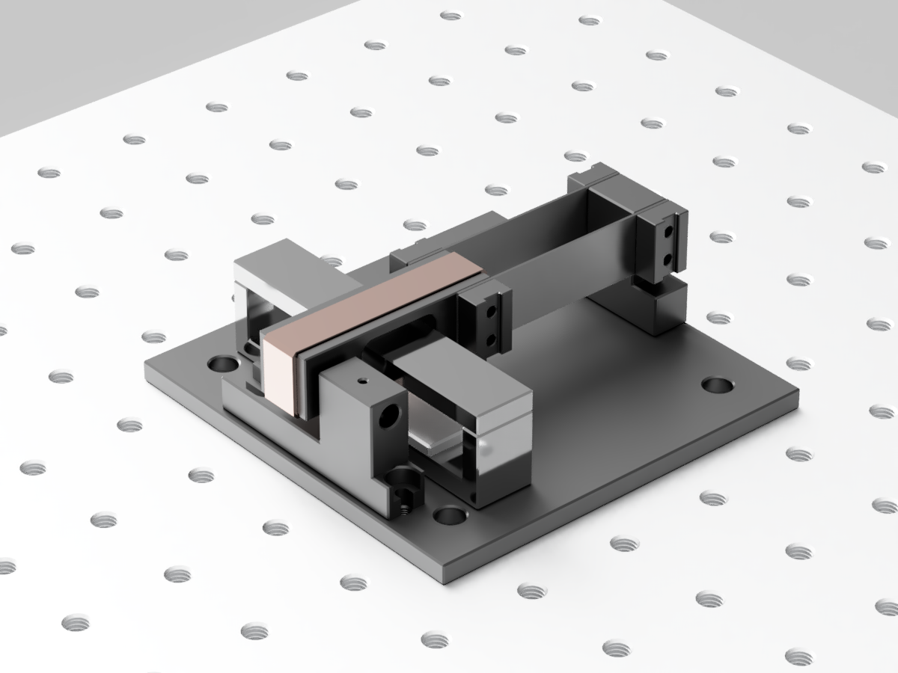
Voice Coil Motor Kit
사용설명서
빨간 글씨는 나중에 지워줘라 진우야
최종본 랜더링해서 하면 될듯

Slide 2
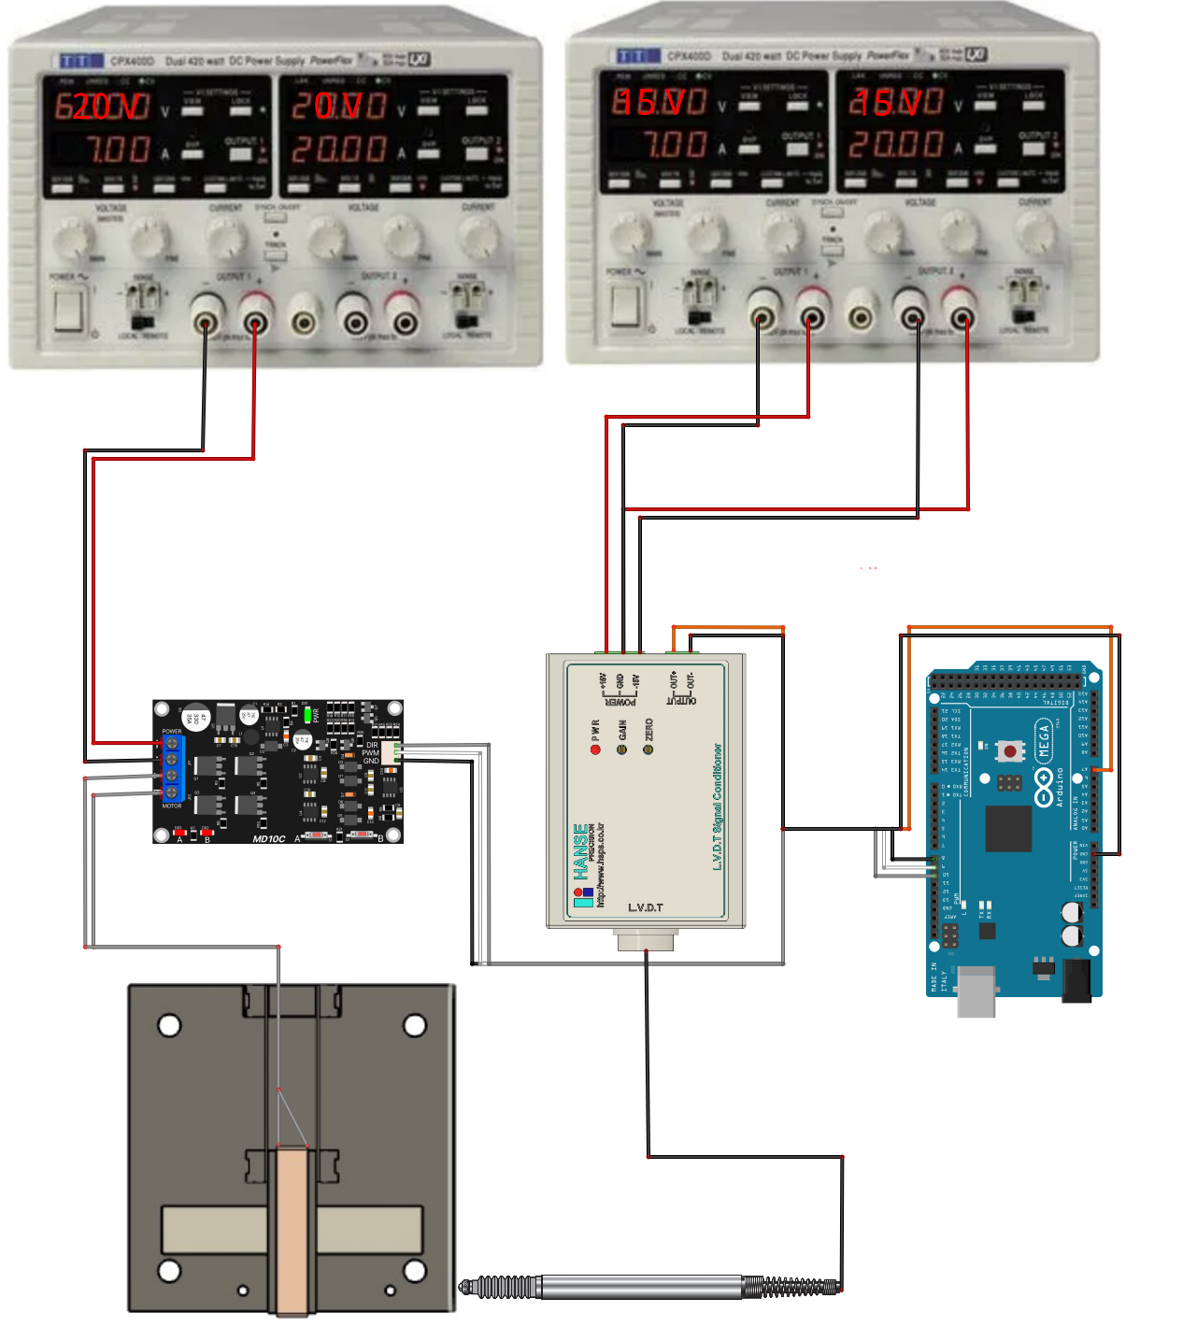
Voice Coil Motor Kit
여기다가 너꺼 배선이랑 이야기 해줘유

Slide 3
Voice Coil Motor Kit
여기다가 너꺼 배선이랑 이야기 해줘유

Slide 4

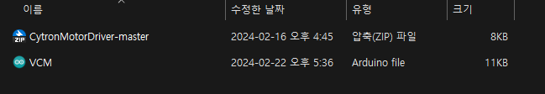
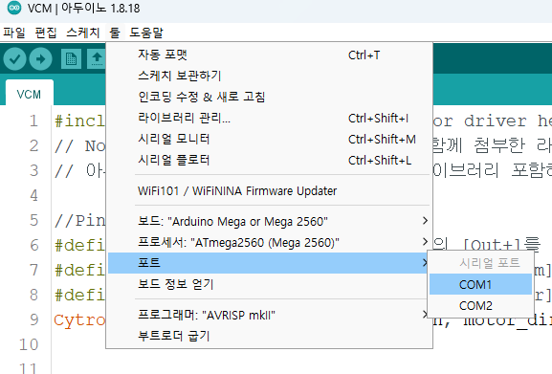

Voice Coil Motor Kit
3. 첨부된 파일을 열어 VCM.ino를 실행합니다. (https://github.com/Ryung-coding/Voice_Coil_Motor_Kit/blob/master/VCM.ino)
2. 실행된 아두이노 프로그램을 통하여 컴퓨터와 아두이노를 연결합니다. 방법은 아래와 같습니다.
아두이노 프로그램의 상단의 [툴] -> [보드] 부분을 Arduino Mega 로 설정
아두이노 프로그램의 상단의 [툴] -> [프로세서] 부분을 ATmega2560으로 설정
아두이노 프로그램의 상단의 [툴] -> [포트] 부분에서 알맞은 COM 을 선택하여 선택
아두이노 상단의 [->]를 통하여 아두이노와 연결진행
Note*
만일, 포트에 어떠한 COM도 뜨지 않거나, 모든 COM에 대하여 업로드가 안된다면
1. 컴퓨터와 아두이노 간의 통신 선을 다시 연결하시기 바랍니다.
2. 아두이노를 재설치하시기 바랍니다.

Slide 5
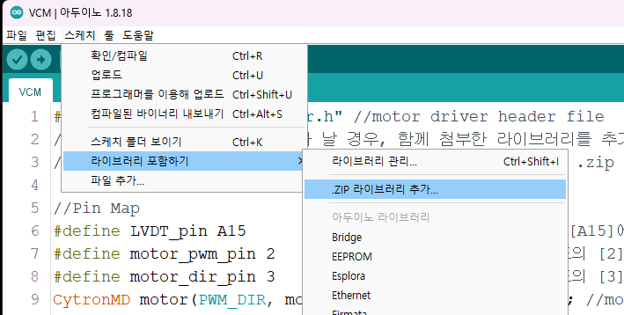
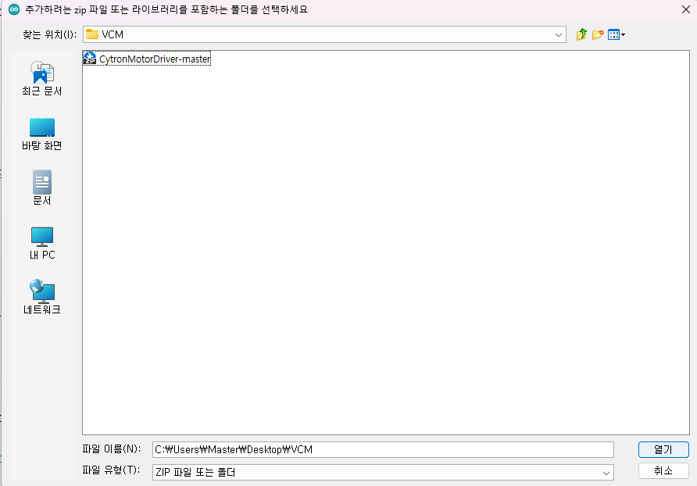
Voice Coil Motor Kit
3. 업로드를 시도하고 첫번째 구문 #include "CytronMotorDriver.h“ 가 오류가 난다면 아래작업을 수행하시기 바랍니다.
아두이노 프로그램의 상단의 [스케치] -> [라이브러리 포함하기]->[.ZIP 라이브러리 추가] 클릭
VCM 폴더내의 [ ]를 클릭하여 추가합니다.

Slide 6
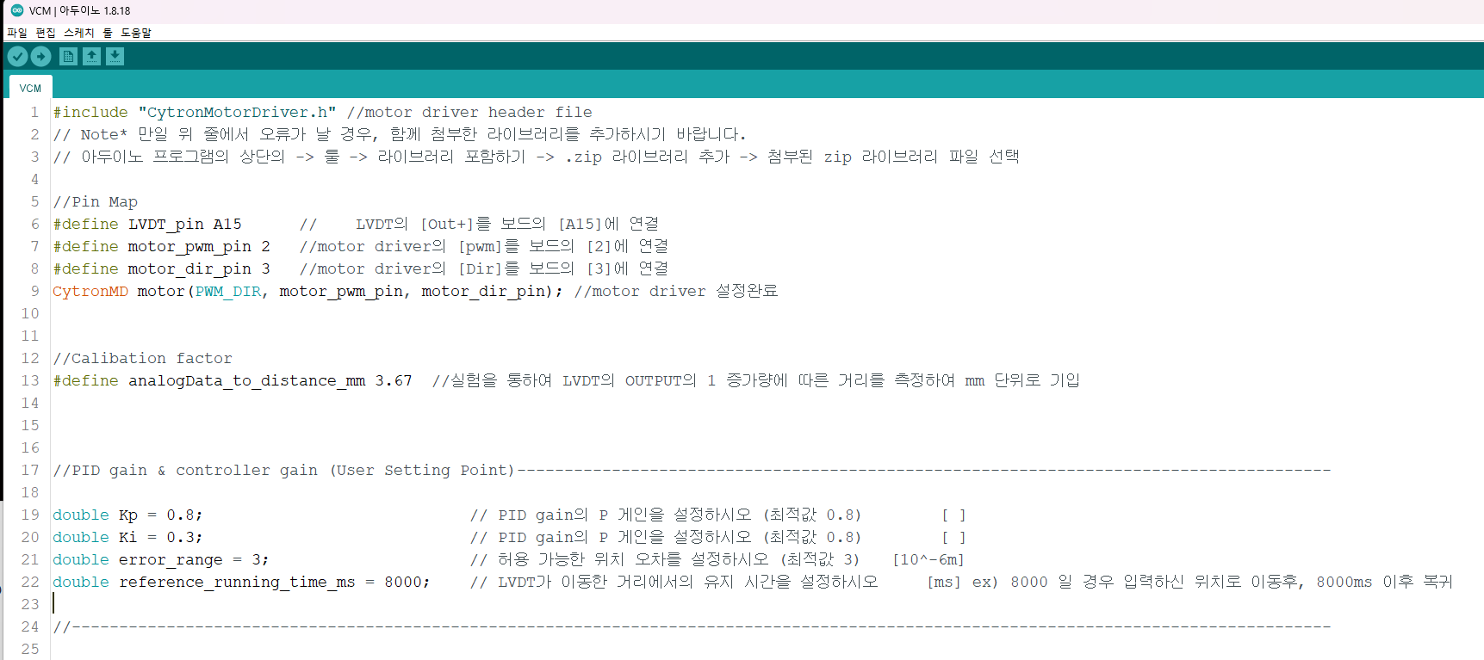
Voice Coil Motor Kit
4. 코드상에서 사용자 정의 값을 수정합니다. 각각의 파라미터는 주석의 설명과 같습니다.
각 모듈들의 연결 부분을 정의하는 구문입니다.
키트상의 채결 커넥터를 통하여 연결하시기 바랍니다.
PID 이득과 허용오차, LVDT 이동거리 유지시간을 알맞게 설정하시기 바랍니다.

